Slide 1
DML Database

Slide 2
Structure Query Language
DDL
Create
Alter
DML
Insert
Update
Drop
Delete
Select
DCL
Grant
Revoke
Notes:
DDL atau Data Definition Language adalah kumpulan perintah SQL yang dapat digunakan untuk membuat dan mengubah struktur dan definisi tipe data dari objek-objek database seperti tabel, index, trigger, view, dan lain-lain. SQL yang termasuk dalam DDL adalah:
Create: query yang digunakan untuk membuat database, tabel dan lain-lain.
Alter: query yang digunakan untuk mengubah struktur database, table dan lain-lain.
Drop: query yang digunakan untuk menghapus database dan table yang sudah dibuat.
DML atau Data Manipulation Language adalah kumpulan perintah SQL yang berhubungan dengan pekerjaan mengolah data di dalam table. SQL yang termasuk dalam DML adalah:
Insert: query yang digunakan untuk menginput data.
Update: query yang digunakan untuk mengubah data.
Delete: query yang digunakan untuk menghapus data.
Select: query yang digunakan untuk menampilkan data.
DCL atau Data Control Language adalah kumpulan perintah SQL yang berhubungan dengan izin akses user. SQL yang termasuk dalam DML adalah:
Grant: query yang digunakan untuk memberi izin akses user.
Revoke: query yang digunakan untuk menghapus hak akses user.

Slide 3
Input Data(1)
Untuk Input Data ada 2 cara yaitu:
Perintah INSERT tanpa menyebutkan field_name :
INSERT INTO nama_tabel VALUES (nilai1,nilai2,....nilaiN)
Perintah INSERT dengan menyebutkan field_name :
INSERT INTO nama_tabel [(kolom1,kolom2,..kolomN)] VALUES (nilai1,nilai2,....nilaiN)
Notes:
Perintah ini bertujuan menambahkan data kedalam suatu tabel. Ada tiga informasi yang diperlukan oleh perintah INSERT, yaitu:
Nama tabel yang akan di INSERT
Nama-nama kolom yang akan di INSERT
Nilai-nilai dari kolom
Tidak semua kolom harus diisi jika tidak ada batasan/ketentuan khususconstraint yang mewajibkan suatu kolom harus disi. Nama kolom tidak harus disebutkan jika nilai disebutkan berurutan sesuai urutan kolom

Slide 4
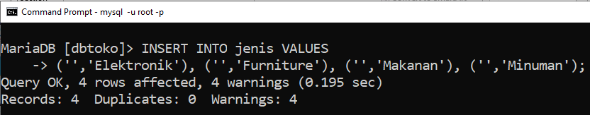
Input Data(2)
Notes:
Perintah sql di dalam merupakan sql input data di tabel jenis tanpa menyebutkan nama-nama kolom dengan penjelasan sebagai berikut:
INSERT: perintah query untuk menginput data
jenis: nama tabel yang akan diinput datanya
VALUES: kata kunci sebelum input data-data baru
(‘’,’Elektronik’): data baru yang diinput

Slide 5
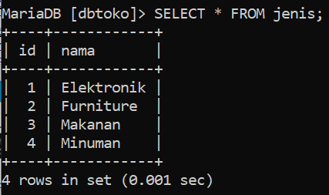
Menampilkan Data(1)
Notes:
Setelah berhasil menginput data jenis produk, selanjutnya tampilkanlah data jenis produk dengan query SELECT seperti tampak di dalam slide dengan penjelasan sebagai berikut:
SELECT: perintah query untuk menampilkan data
*: menampilkan semua kolom yang berada di dalam tabel
FROM jenis: dari tabel jenis

Slide 6
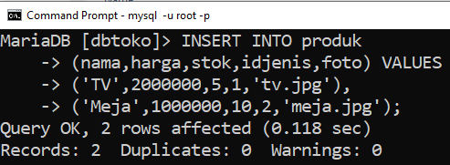
Input Data(2)
Notes:
Perintah sql di dalam merupakan sql input data di tabel jenis tanpa menyebutkan nama-nama kolom dengan penjelasan sebagai berikut:
INSERT: perintah query untuk menginput data
produk: nama tabel yang akan diinput datanya
VALUES: kata kunci sebelum input data-data baru
(‘TV’,2000000,5,1,’tv.jpg’): data baru yang diinput di tabel produk berdasarkan kolom dan tipe datanya masing-masing

Slide 7
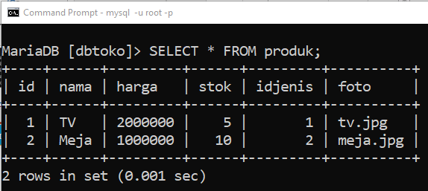
Menampilkan Data(2)
Notes:
Setelah berhasil menginput data jenis produk, selanjutnya tampilkanlah data jenis produk dengan query SELECT seperti tampak di dalam slide dengan penjelasan sebagai berikut:
SELECT: perintah query untuk menampilkan data
*: menampilkan semua kolom yang berada di dalam tabel
FROM produk: dari tabel produk

Slide 8
Mengubah Data(1)
Query UPDATE digunakan untuk melakukan perubahan data pada tabel MariaDB, yakni update baris atau record.
Format dasar query UPDATE adalah sebagai berikut:
UPDATE nama_tabel SET nama_kolom = data_baru WHERE kondisi
Notes:
Berikut ini penjelasan format dasar query update:
nama_tabel adalah nama dari tabel yang record/barisnya akan diperbaharui (update)
nama_kolom adalah nama kolom dari tabel yang akan diupdate.
data_baru adalah nilai data yang akan diinput sebagai nilai baru dari kolom
kondisi adalah kodisi atau syarat dari baris yang akan diubah, misalnya jika kolom nama produk=‘TV”’ maka lakukan update.

Slide 9
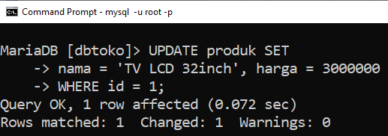
Mengubah Data(2)
Notes:
Di dalam slide merupakan contoh query UPDATE dengan penjelasan sebagai berikut:
UPDATE produk: yang akan diubah adalah tabel produk
SET: kata kunci untuk memilih kolom-kolom yang akan diubah datanya
nama_kolom adalah nama kolom dari tabel yang akan diupdate.
data_baru adalah nilai data yang akan diinput sebagai nilai baru dari kolom
kondisi adalah kodisi atau syarat dari baris yang akan diubah, misalnya jika kolom nama produk=‘TV”’ maka lakukan update.

Slide 10
Menghapus Data(1)
Untuk penghapusan baris (atau disebut juga dengan record) dalam MariaDB, kita memerlukan beberapa syarat, yaitu nama tabel dimana baris atau record tersebut berada, dan kondisi untuk penghapusan tersebut.
Format dasar penulisan query DELETE adalah:
DELETE FROM nama_tabel WHERE kondisi
Notes:
Berikut ini penjelasan format dasar query DELETE:
DELETE: perintah query untuk menghapus data
FROM nama_table: adalah nama dari tabel yang record/barisnya akan dihapus
WHERE kondisi: adalah kodisi baris yang akan dihapus

Slide 11
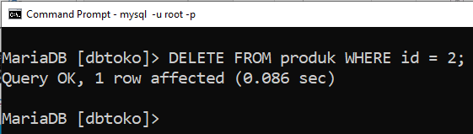
Menghapus Data(2)
Notes:
Berikut ini penjelasan query DELETE seperti tampak di dalam slide:
DELETE: perintah query untuk menghapus data
FROM produk: tabel produk yang record/barisnya akan dihapus
WHERE id = 2: berarti data yang akan dihapus adalah data produk yang id nomor 2

Slide 12
Referensi
https://www.mariadb.org/
https://www.tutorialspoint.com/mariadb/
https://www.javatpoint.com/mariadb-tutorial/

